Slide 1
Vue是什么
JavaScript MVVM库
是一个构建数据驱动的页面框架
实现响应的数据绑定和组合的视图组件

Slide 2
MVVM
Model,View,ViewModel
ViewModel

Slide 3
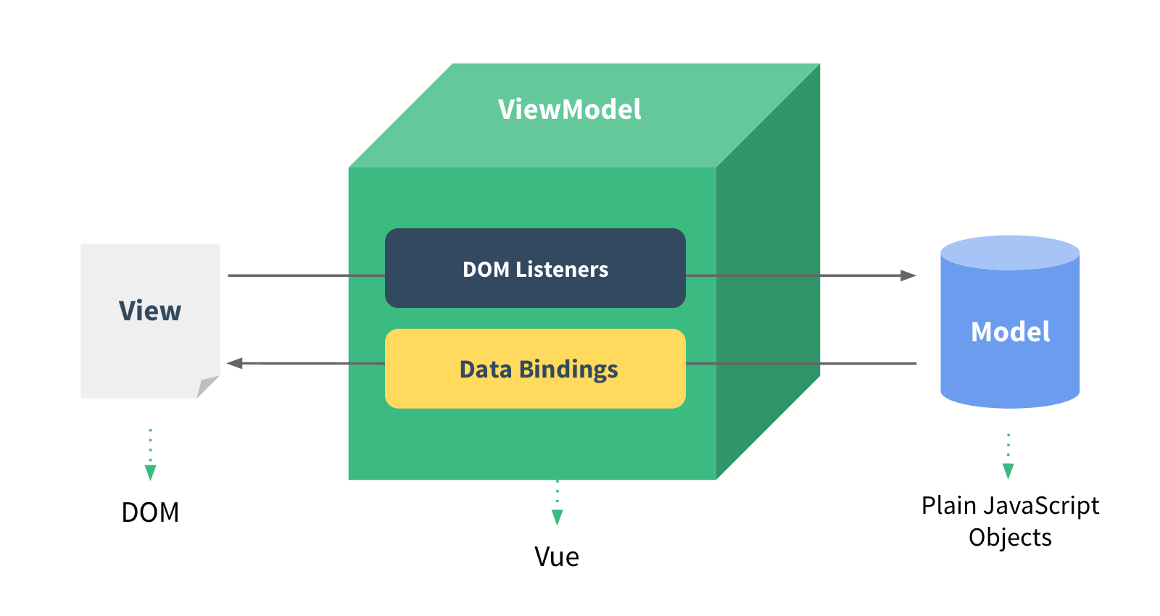
ViewModel

Slide 4
数据驱动，结构驱动,双向绑定
jQuery操作DOM
它通过一些特殊的HTML语法，将DOM和数据绑定起来。一旦你创建了绑定，DOM将和数据保持同步，每当变更了数据，DOM也会相应地更新

Slide 5
怎样实现一个简单的双向绑定
1.我们需要一个方法来识别哪个UI元素被绑定了相应的属性
2.我们需要监视属性和UI元素的变化
3.我们需要将所有变化传播到绑定的对象和元素

Slide 6
双向绑定应用
联动
表单的提交不在需要获取值
询价中心的应用？？？

Slide 7
Angular React Vue

Slide 8
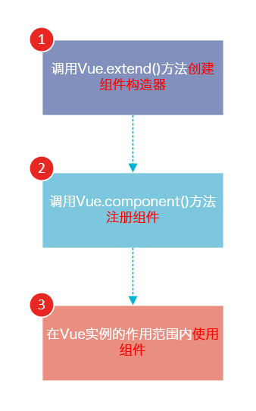
组件

Slide 9
简单引用
基本组件
全局注册和局部注册
父组件和子组件
props

Slide 10
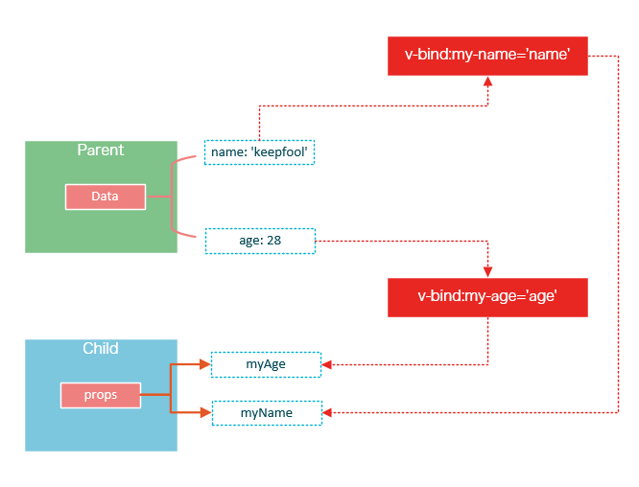
props
组件实例的作用域是孤立的。这意味着不能并且不应该在子组件的模板内直接引用父组件的数据
在子组件中定义prop时，使用了camelCase命名法。由于HTML特性不区分大小写，camelCase的prop用于特性时，需要转为 kebab-case（短横线隔开）。例如，在prop中定义的myName，在用作特性时需要转换为my-name

Slide 11
双向绑定 .sync
<my-component v-bind:my-name.sync="name" v-bind:my-age.sync="age"></my-component>
单次绑定 .once
<my-component v-bind:my-name.once="name" v-bind:my-age.once="age"></my-component>

Slide 12
Web应用需要解决的问题
状态
组织
效率

